Slide 1
HW7 兩塊板子一顆球對打

Slide 2
乒乓球互連
設計概念:
互連的線為line，利用1bit訊號來做為球來了或對方接球了的訊號(以0為基準)
當分數到達3分的時候獲勝
任何人都可以發球
狀態的部分分為player1與player2來跑

Slide 3
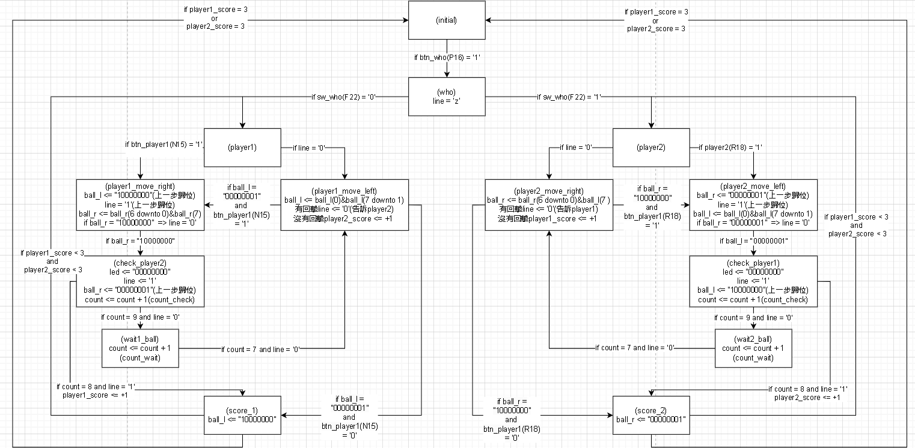
FSM說明

Slide 4
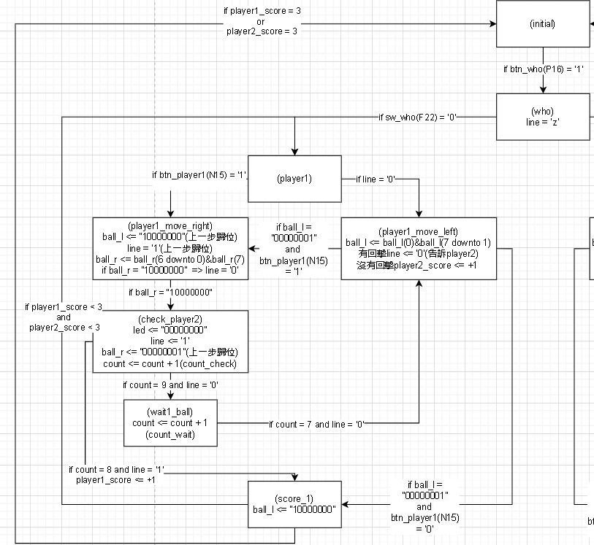
FSM說明
最開始先決定player1或2(假設player1)
判斷發球還是球來了(假設發球)
右移，且告知player2球來了
確認player2是否有回擊，如果有進下一個狀態，沒有則計分
等待球過來的信號
左移，且判斷是否有無回擊，如果有進入右移，沒有則計分
分數未達3分繼續比賽，其中一方得3分回到initial

Slide 5
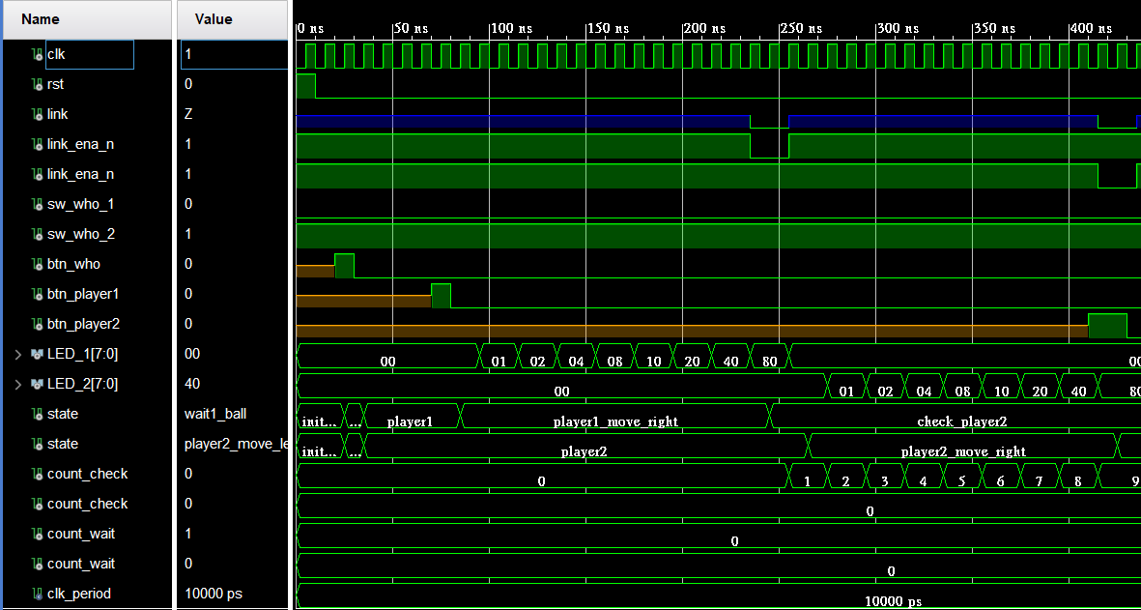
測試波型與程式說明
按下btn_who決定player1還是player2，根據switch決定
右圖可以看出player1發球

Slide 6
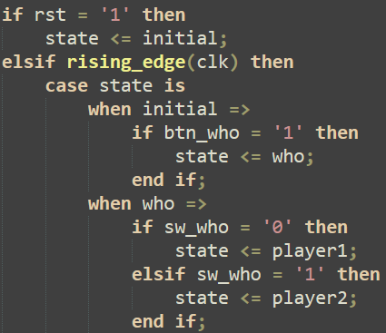
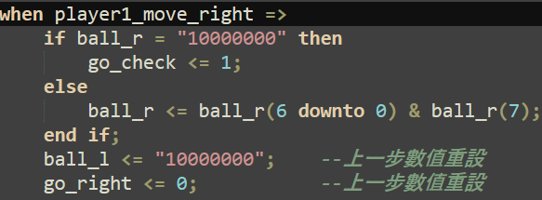
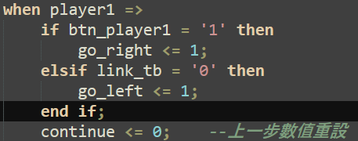
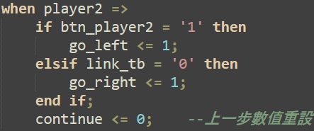
測試波型與程式說明
決定who
發球or接球
發球右移
player2接球
3.
1.
2.
4.

Slide 7
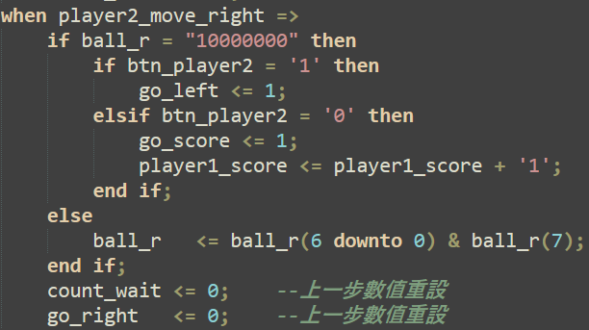
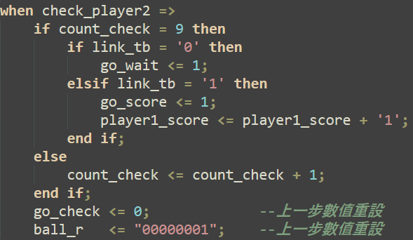
測試波型與程式說明
1.
2.
球到player2這裡，最後需要判斷是否有無擊球
在特定時間確認是否有無回擊

Slide 8
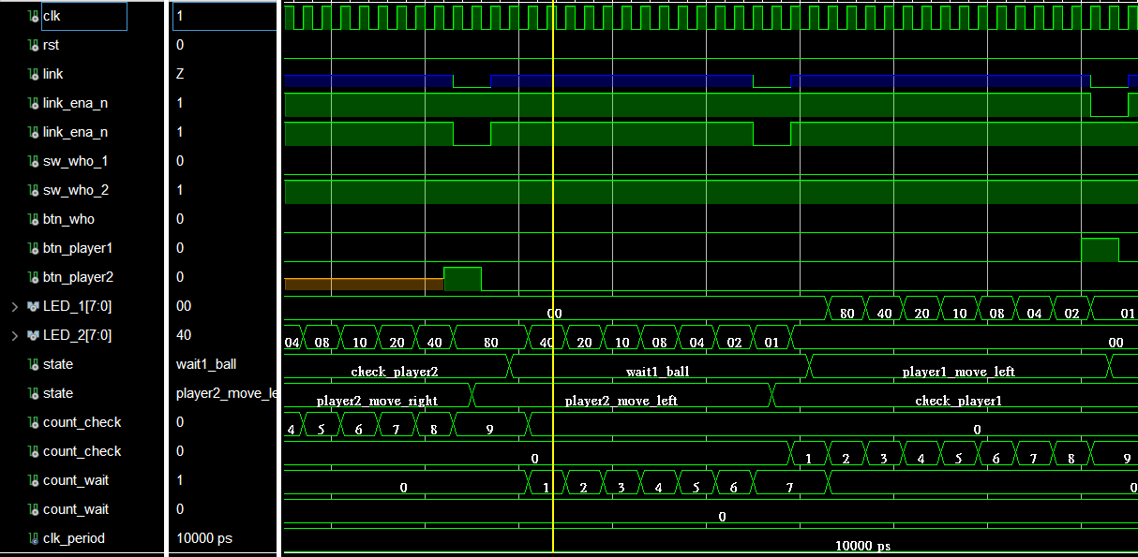
測試波型與程式說明
player2回擊

Slide 9
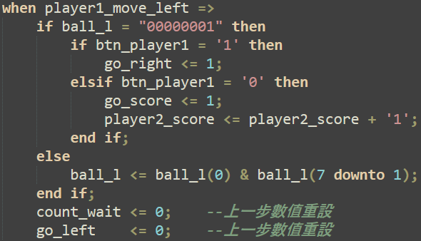
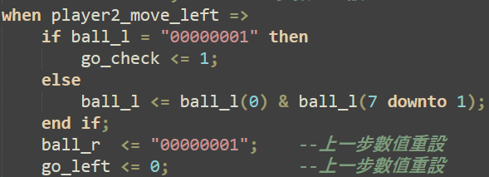
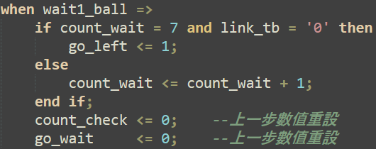
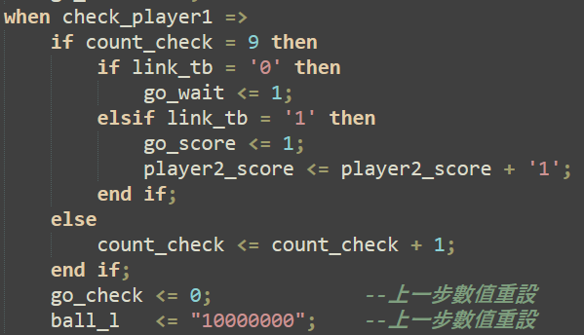
測試波型與程式說明
球打回去左移
等待球過來
球來了左移，最後決定要不要回擊
確認是否有無回擊
1.
3.
2.
4.

Slide 10
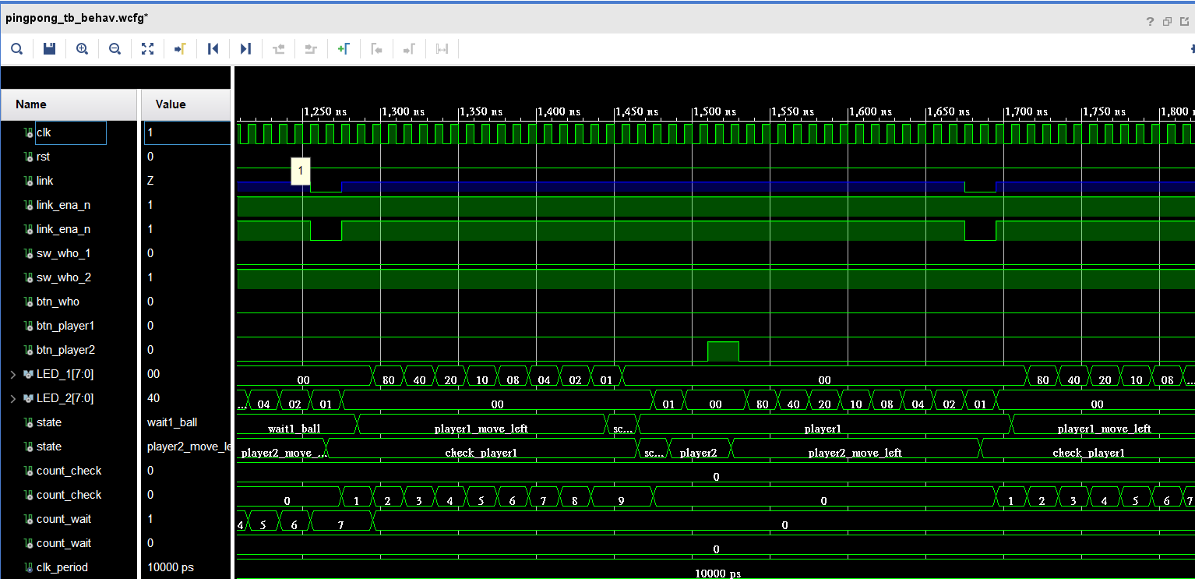
測試波型與程式說明
算完分數後，player2發球也是沒問題的

Slide 11
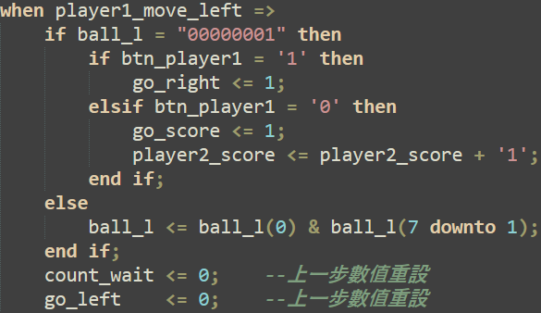
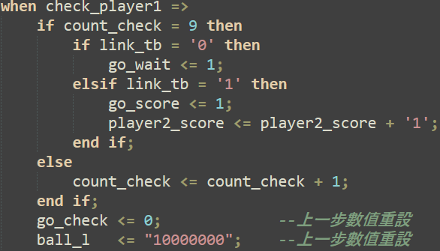
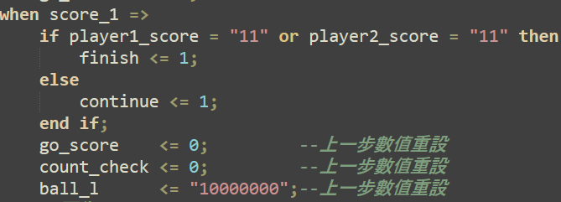
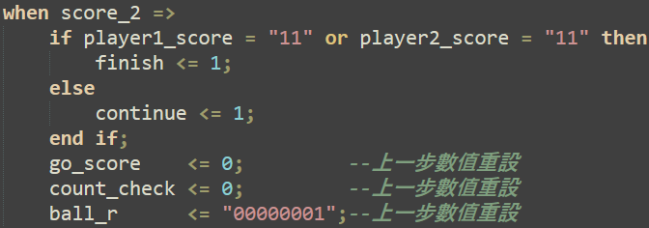
測試波型與程式說明
由於狀態分為兩個支路，所以兩邊都要計分，分數才會對

Slide 12
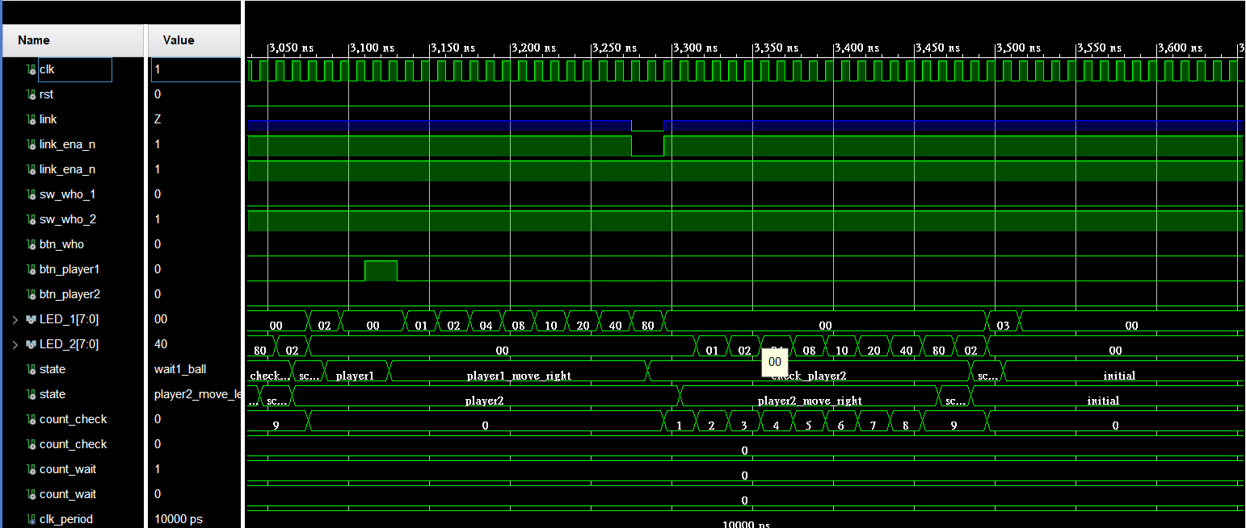
測試波型與程式說明
player1達三分遊戲結束，回到initial

Slide 13
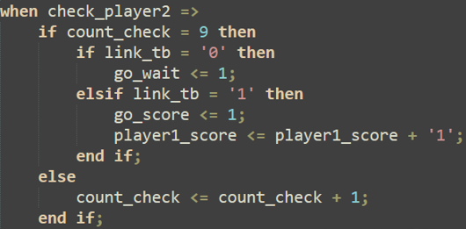
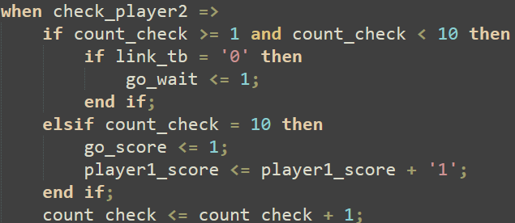
測試波型與程式說明
由於兩邊的頻率也許是不一樣的，所以不推薦用計數來等待對方，需修改程式
下方為修改的程式，這邊會看到我還是有用計數，這是因為假設不要計數，只看傳過來的訊號來判斷的話(對方傳0)，那假設對方沒打(沒傳0)，會一直卡在這個狀態，所以這邊強制讓他進入計分

Slide 14
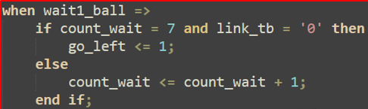
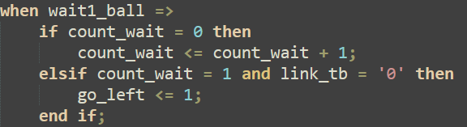
測試波型與程式說明
跟上面一樣由於兩邊的頻率也許是不一樣的，所以不推薦用計數來等待對方，需修改程式
下方為修改的程式，至於這邊的計數只是用來延遲一個clk避免吃到上一個狀態的link_tb=0

Slide 15
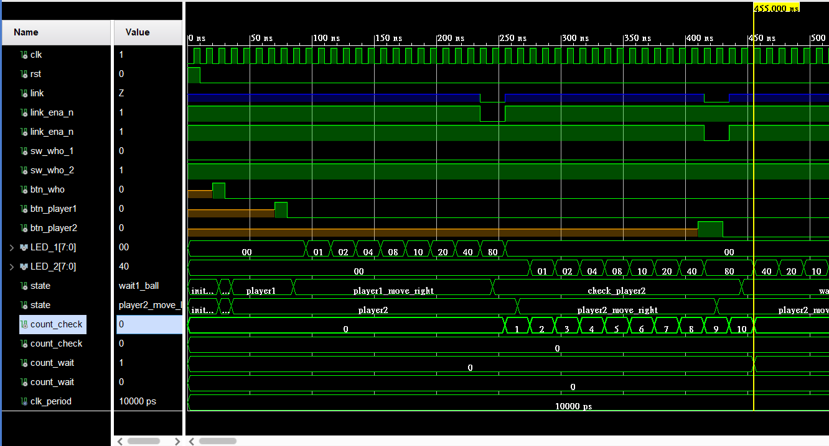
乒乓球互聯
用count計數到特定值在做對方有沒有回擊的判斷，修改成用count計數監聽對方有沒有回擊，假設過一段時間沒有收到對方的訊號則直接進入下一狀態，表示對方沒有做回應

Slide 16
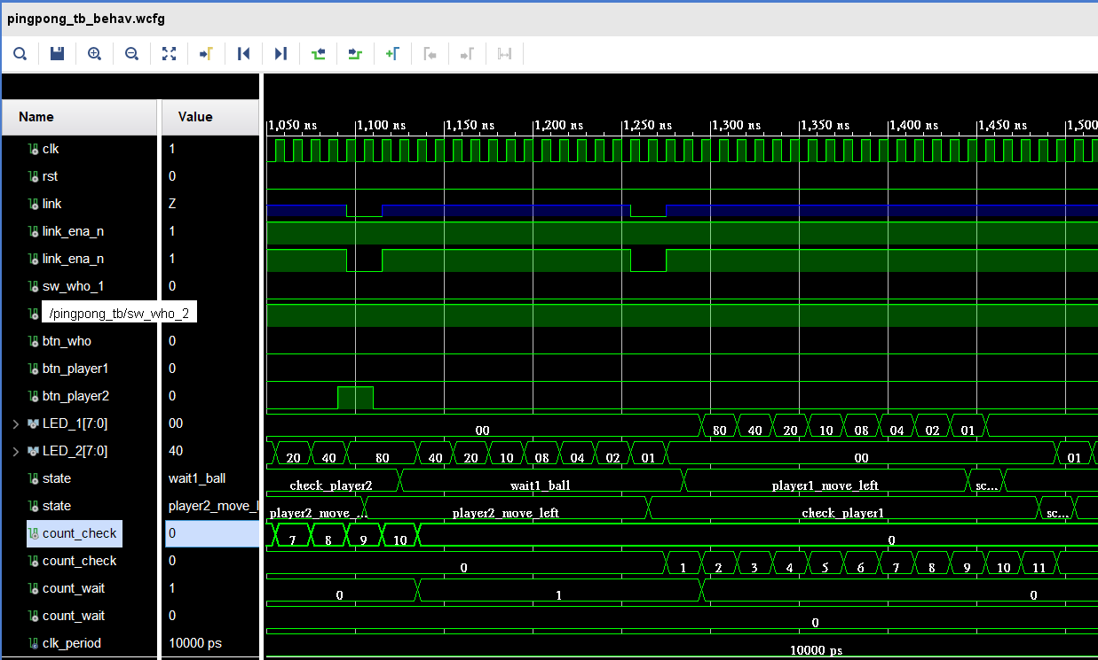
乒乓球互聯
監聽到一定時間也沒有收到訊號，則進入到計分狀態(斷開聯繫)

Slide 17
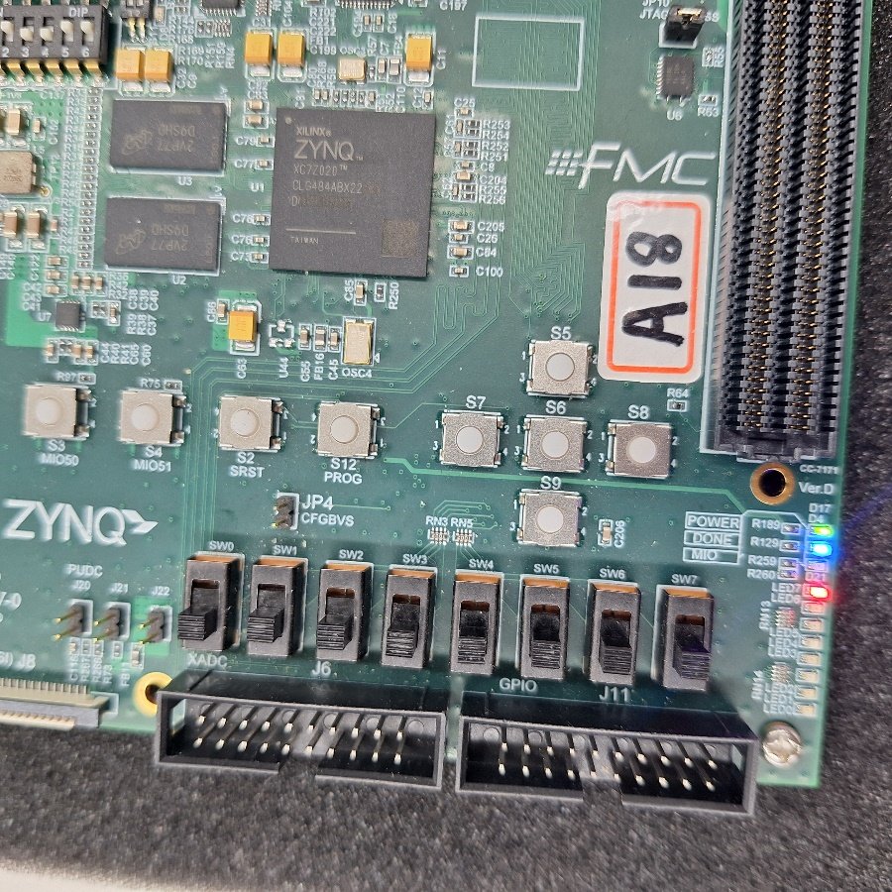
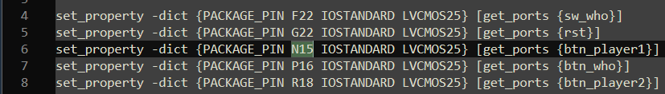
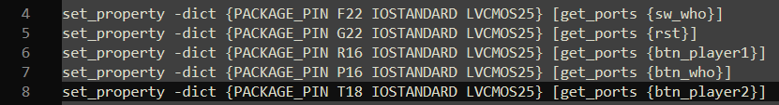
乒乓球互聯
sw0為判斷player1(0)或player2(1)
sw1為reset
S6為開始按鍵(按下去即判斷player1或player2)
player1的發球(回擊)按鈕從S7改到S9，方便操作
player2的發球(回擊)按鈕從S8改到S5

